Slide 1
WorkPlace Control
De Jesus Alves, Michel Luis
Sorocaba 19/11/2014

Slide 2

Situação Atual
Proposta(demonstração)
Arquitetura da Aplicação
Desafios
Boas práticas aprendidas

Slide 3
Situação Atual
Controle de Mentores e de locais de trabalho em planilha do Excel
Pesquisas na planilha para gerenciar Mentores e Locais de trabalho

Slide 4
Proposta
Carga de dados inicial (Planilha)
Carga de dados de novos funcionários (Planilha)
Ver , Alterar , Deletar , Atualizar informações ( Centro de Custo , Cargos , Projetos , Clientes , Unidades e Empregados )
Facilitar o uso das informações dos funcionários assim como disponibilizar um ferramenta mais interativa para o gerenciamento de Mentores e também de projetos.
Sistemas de Busca por nome ou código
Relatório de mentores X Mentados
Relatórios de Projetos X Funcionários
Gerenciar a inclusão de mentores alertando se houver um mentor que possui um mentado no mesmo cargo.
Controle de Acesso

Slide 5
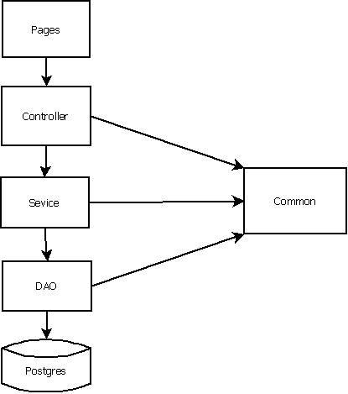
Divisão dos Projetos
Projeto 1
Projeto 4
Projeto 2
Projeto 3

Slide 6
Entregaveis
Escopo
Carga de dados de novos funcionários (planilha)
Carga de dados de planilha usada
Controle de acesso com níveis de acesso
Envio de alerta funcionários com mentor no mesmo cargo
Relatório de mentor X quantidade de mentado
Relatório de posiçoes de trabalho por time de projeto
Atualização automatica do mapa de posições
Controle de status de tickets para atribuição de mentores no sistema SAP

Slide 7
Desafios
Tecnologias (thymeleaf)
Arquitetura
Boas praticas aprendidas
Organização do Código e Arquitetura
Pensar em performance
Testar cada etapa do projeto

Slide 8
WorkPlace Control
Agradecimentos
Sponsor Dora
Apoio Técnico André Marquez
Comissão Start

